Slide 1
RJEŠENJA ZADAĆE

Slide 2
Zrinsko-frankopanski otpor
1664. – Mir u Vašvaru (sramotni mir)
1671. – pogubljenje Petra Zrinskog i Frana Krste Frankopana
1712 – Hrvatska pragmatička sankcija

Slide 3
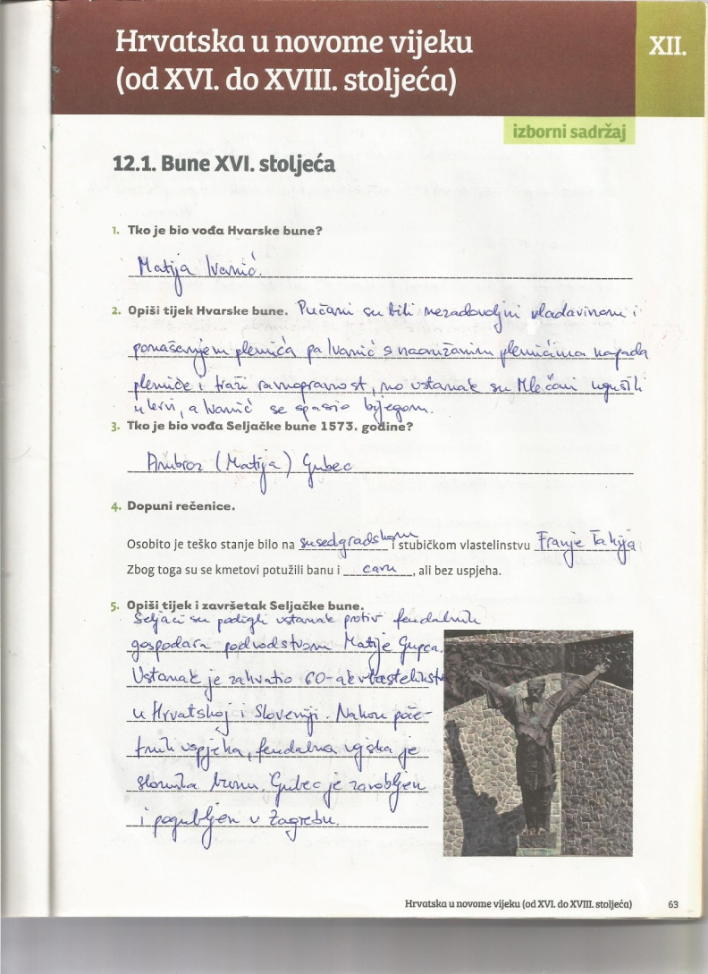

Slide 4
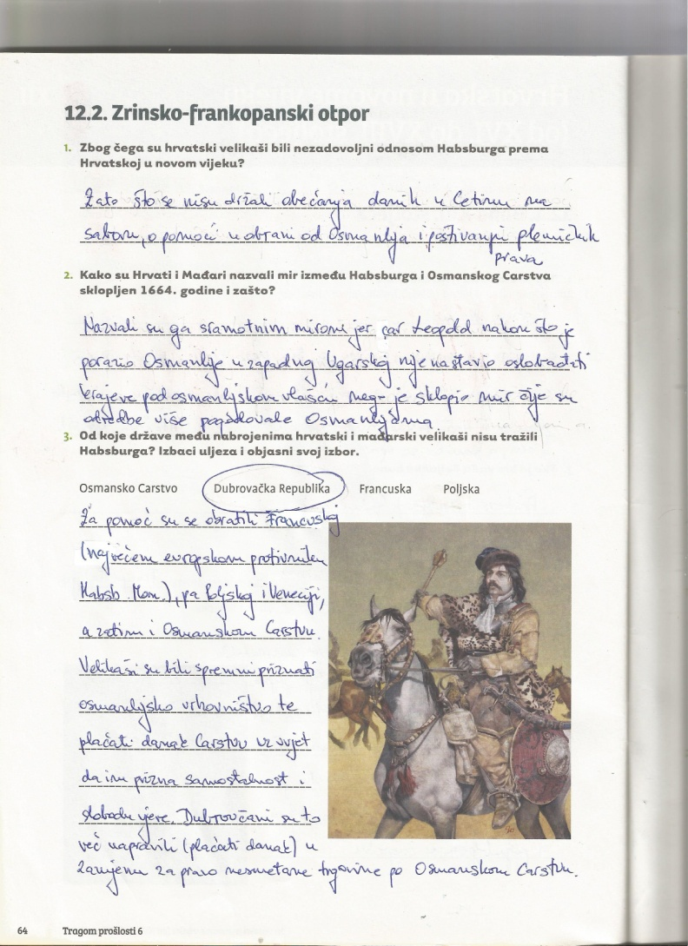

Slide 5
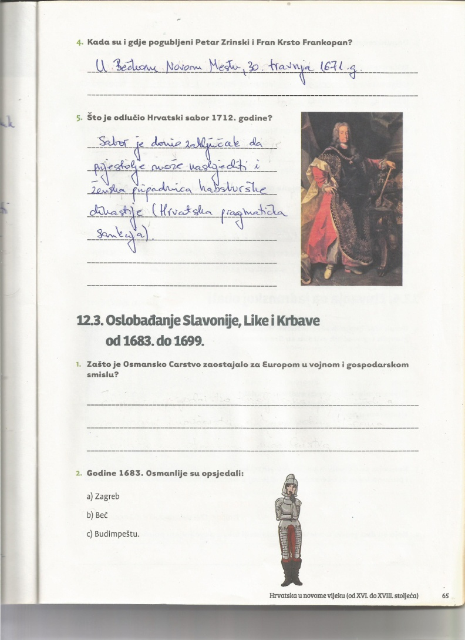

Slide 6
Zašto Osmansko Carstvo slabi?
OC slabi jer imaju zaostalu poljoprivredu i obrt, provode nasilnu islamizaciju, pa su česte pobune kršćana, vojno zaostaje za Europom, te slabi obrambena moć Carstva
2. Što je Sveta liga?
Protuturski savez država, koji čine Habsburška monarhija, Poljska, Mletačka republika, a cilj im je potiskivanje Osmanlija iz Europe

Slide 7
3. Zašto je za Hrvatsku bilo značajno potpisivanje mira u Srijemskim Karlovcima?
Prema ovom miru, Osmanlije su izgubli velik dio teritorija: oslobođena je Slavonija (osim istočnog Srijema), Lika, Krbava i prostor oko Une. Oslobođeni dijelovi Dalmacije priključeni Mletačkoj Republici.

Slide 8
4. Nacrtaj lentu vremena i napiši tri događaja iz ove lekcije koja smatraš najvažnijim.
1683. – opsada Beča
1683. – 1699. – Veliki Bečki rat
1699. Mir u Srijemskim Karlovcima

